Slide 1
LẬP TRÌNH DI ĐỘNG
Bài 5: Intent và cơ chế trao đổi dữ liệu giữa các thành phần trong android

Slide 2
Nhắc lại bài trước
Các điều khiển hữu ích: ProgressBar, Progress Dialog, AutoComplete TextView, TimePicker, TimePicker Dialog, DatePicker, DatePicker Dialog, ListView, Spinner, WebView
Quá trình xây dựng giao diện:
Thiết lập giao diện trong XML
Cái nào không dùng XML được thì viết trong onCreate
Thiết lập dữ liệu cho điều khiển
Viết các hàm xử lý sự kiện cho điều khiển
Vài kiểu viết mã xử lý sự kiện

Slide 3
Nội dung
Giới thiệu về intent
Sử dụng intent để trao đổi dữ liệu
Intent filter
Intent tường minh vs ngầm định
Các thành phần của intent
Action & Data
Category
Type
Component
Extras

Slide 4
Giới thiệu về intent
Phần 1

Slide 5
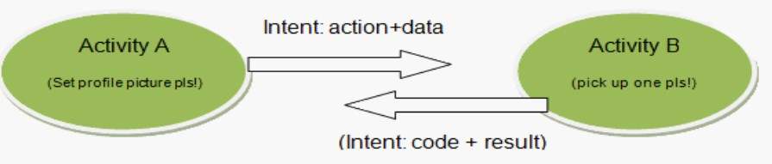
Intent & Intent Service
Intent là chuẩn giao tiếp giữa các thành phần trong Android OS (activity, service, provider, receiver)
Intent service là dịch vụ hệ thống, vai trò như người đưa thư: chuyển intent tới thành phần nhận phù hợp nhất (chiếu theo địa chỉ ghi trong intent)
Intent giống một lá thư: các thông tin cần thiết được đóng gói bên trong một intent (địa chỉ + nội dung)

Slide 6


Ví dụ sử dụng Intent
Intent x = new Intent(this,Login.class); x.putExtra("loginname", "abcxyz"); startActivity(x);
mở activity Login với dữ liệu gửi kèm loginname là abcxyz
Intent i = new Intent(Intent.ACTION_VIEW); i.setData(Uri.parse("http://dantri.com,vn")); startActivity(i);
mở trang dantri.com.vn
mở activity quay số với số 0946771280 điền sẵn
Intent dialIntent = new
Intent(Intent.ACTION_DIAL, Uri.parse("tel:0946771280")); startActivity(dialIntent);

Slide 7

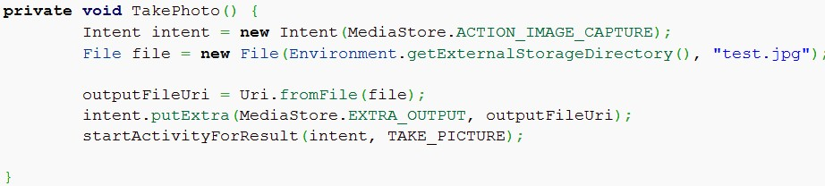
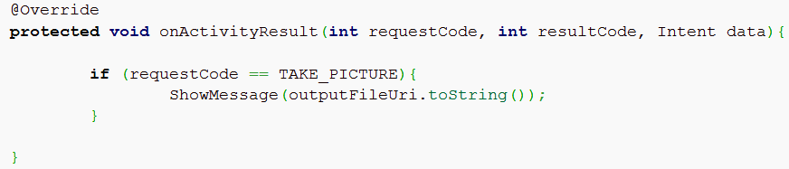
Dùng Intent và nhận dữ liệu trả về
bật ứng dụng camera chụp ảnh và trả về ảnh chụp

Slide 8
Sử dụng intent để trao đổi dữ liệu
Phần 2

Slide 9
Trao đổi intent giữa các activity
Dữ liệu được đóng gói vào intent
Lựa chọn dữ liệu đưa vào intent phù hợp
Có chuẩn trao đổi dữ liệu chung để dễ xử lý
Sau đó gọi activity phù hợp để xử lý
startActivity(myIntent);
Nếu muốn nhận kết quả trả về thì dùng
startActivityForResult(myIntent, CODE);
Trong đó CODE là một số nguyên, dùng để phân biệt kết quả trả về giữa các activity khác nhau
Xử lý bằng cách viết lại hàm onActivityResult

Slide 10
Trao đổi intent giữa các activity
Về phía bên activity nhận, lấy intent gửi cho mình bằng getIntent()
Nếu cần trả về kết quả nào đó cho activity trước
Thông báo thất bại:setResult(RESULT_CANCELED);
Thông báo thành công: setResult(RESULT_OK, x);
Với x là intent mà sẽ trả ngược lại cho activity gọi
Cần đưa dữ liệu vào x trước khi setResult
Việc đưa dữ liệu sử dụng các hàm putExtra)
Chú ý trường hợp dữ liệu phức tạp: putSerializable

Slide 11
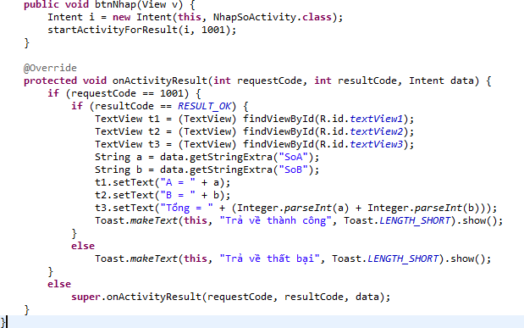
Đoạn mã minh họa việc gọi activity nhập liệu và xử lý kết quả trả về
onActivityResult: được tự động gọi khi activity nhập liệu kết thúc

Slide 12
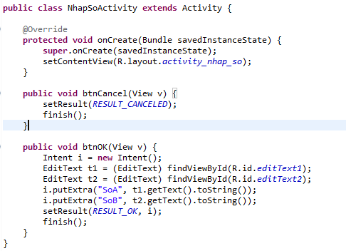
Xử lý ở phía activity nhập liệu
Dùng setResult để thiết lập dữ liệu trả về cho activity cha

Slide 13
Intent filter
Phần 3

Slide 14
Intent filter (bộ lọc intent)
Activity, Service và Broadcast receiver sử dụng intent filter để thông báo cho hệ thống biết các dạng intent mà nó có thể xử lý
Phân giải intent (intent resolution): khi nhận được một intent, hệ thống tiến hành chọn activity phù hợp nhất với intent đó theo ưu tiên sau
Action trong intent
Chuỗi tham số (URI trong phần data)
Category của intent

Slide 15
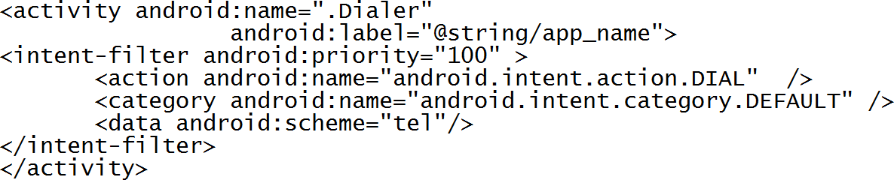
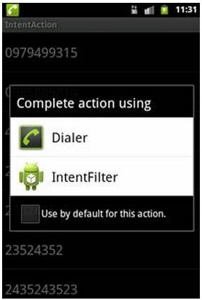
Intent filter (bộ lọc intent)
Đoạn mã XML trên đăng kí với hệ thống một activity “lắng nghe” việc người dùng muốn thực hiện cuộc gọi bằng cách chỉ định thuộc tính action trong intent-filter

Slide 16
Intent tường minh vs ngầm định
Phần 4

Slide 17
Intent tường minh (explicit)
Sử dụng thành phần component để chỉ định rõ đối tượng sẽ thực thi
Sử dụng phương thức:
setComponent(ComponentName)
setClass(Context, Class)
setClassName(Context, String)
setClassName(string, string)
Chỉ được dùng để gọi các activity trong cùng một ứng dụng
Dữ liệu trao đổi nên chuyển vào phần extras

Slide 18
Intent tường minh (explicit)
Intent intent = new Intent();
intent.setClassName("ten_package", "ten_class");
// chuẩn bị dữ liệu trước khi gửi
… startActivity(intent);
Hoặc Intent i = new Intent(this, Activity2.class);
// chuẩn bị dữ liệu trước khi gửi
… startActivity(intent);

Slide 19
Intent ngầm định (implicit)
Dùng các thành phần action, category,…
Hệ thống tự động xác định đối tượng phù hợp nhất để đáp ứng với Intent đó (theo nguyên tắc “phân
giải intent” đã trình bày ở slide 14)
Dùng để giao tiếp với các dịch vụ hệ thống hoặc dịch vụ do bên thứ ba cung cấp:
Gọi activity: startActivity / startActivityForResult
Gọi service: startService / bindService
Gửi boardcast: sendBoardcast / sendOrderedBoardcast
/ setStickyBoardcast

Slide 20
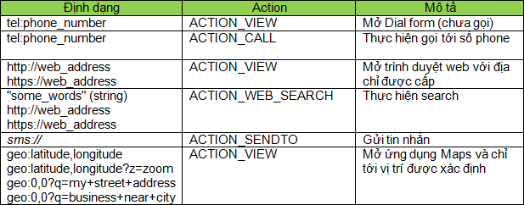
Intent ngầm định (implicit)
Một số trường hợp sử dụng implicit intent

Slide 21
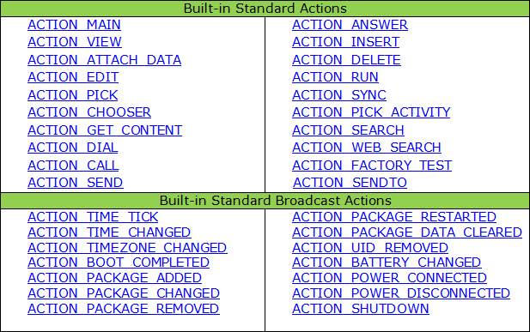
Các action được định nghĩa sẵn

Slide 22
Các thành phần của intent
Phần 5

Slide 23
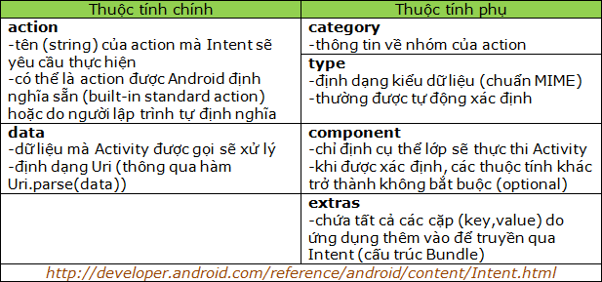
Các thành phần của Intent

Slide 24
Các thành phần của Intent
Component name: tên class xử lí intent (ví dụ: “com.example.project.app.MyActivity1”)
Action: tên các hành động mà intent yêu cầu thực hiện (ví dụ: action_view, action_call,…)
Data: dữ liệu yêu cầu được xử lí, dữ liệu này thường được biểu diễn dưới dạng URI (ví dụ: "tel:216-555-1234", "http://dantri.com.vn",…)
Trường hợp dữ liệu phức tạp hoặc không cố định, người ta thường đẩy vào phần extras

Slide 25
Các thành phần của Intent
Type: định dạng kiểu dữ liệu của data (dùng chuẩn MIME), thường được tự xác định bởi hệ thống
Category: bổ sung thông tin cho các action của intent (ví dụ: nếu một activity có thuộc tính
category là CATEGORY_LAUNCHER nghĩa là activity đó có thể khởi chạy cấp ứng dụng)
Extras: dữ liệu bổ sung nếu vùng Data là chưa đủ, extras sử dụng cấu trúc bundle gồm các cặp (key, value)

